Slide 1

TEORIA DE LA COMUNICACIÓN III
Tema: Introducción a la asignatura. Evolución y desarrollo de la recepción.
Forma de organización: Conferencia
septiembre, 2026

Slide 2

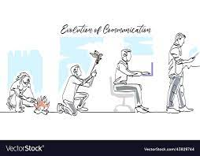
Objetivos:
Introducir al estudio de la asignatura
Comprender la evolución experimentada por los estudios sobre la recepción, las audiencias, los vínculos entre comunicación y cultura, y la noción de mediaciones, estableciendo las relaciones pertinentes con el contexto social, histórico, político y económico en que han surgido, así como el estado de desarrollo de los medios de comunicación y las fuentes teóricas que le sirvieron de base

Slide 3
Sistema de conocimientos de la asignatura TC III
Tema I : La recepción y los receptores en la Mass Communications Research. El receptor en la Teoría Crítica de la Escuela de Fránkfort. Tránsito de los efectos persuasivos a los efectos cognitivos.
Tema II: Los aportes de los Estudios Literarios a los procesos de recepción. La visión comunicacional de la cultura y la visión cultural de la comunicación
Los Estudios Culturales Británicos. El concepto de mediaciones.
Tema III: La mediación cultural, los estudios de uso y consumo, y las investigaciones cualitativas de audiencias en América
Tema IV: Estudios contemporáneos. El nuevo ecosistema infocomunicacional.
El paso de las audiencias contemplativas a las comunidades expresivas. Los estudios sobre audiencias en Cuba

Slide 4
el surgimiento y desarrollo de los mcm los primeros condicionó los estudios sobre comunicación masiva, comenzando a aparecer las teorías y los modelos, que cada vez más abarcadoramente, tratan de explicar lo que ya hoy es nuestra forma de vida: la comunicación y la cultura de masas
LOS PRIMEROS ESTUDIOS SOBRE LA COMUNICACIÓN MASIVA SE UBICAN A PARTIR DE LOS AÑOS 20 EN LOS ESTADOS UNIDOS. DESDE EL PRINCIPIO, LOS INVESTIGADORES ESTUVIERON PREOCUPADOS POR LOS EFECTOS QUE LOS MEDIOS EMPEZABAN A SURTIR SOBRE LAS AUDIENCIAS. LOS QUE PUDIERAN CONSIDERARSE COMO LOS PRIMEROS ESTUDIOS DE RECEPCIÓN SE ENCUADRAN EN EL LLAMADO
Modelo de los Efectos

Slide 5
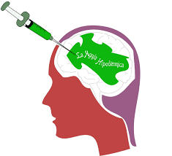
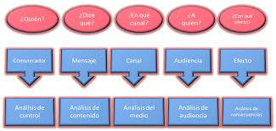
1.-TEORÍA HIPODÉRMICA
Contexto en que surge: Mundo entre guerras mundiales 1914-1918, 1939-1945. Se produce difusión de la comunicación de masas
“Teoría de los efectos mágicos”, que atribuye a los medios un poder ilimitado.
Principales representantes:
Walter Lippman, Lasswell, Chakhotin y Dobbs
Plantea: Cada miembro del público de masas es personal y directamente atacado por el mensaje.
Presupuestos de la Teoría Hipodérmica:
Cada individuo es un átomo aislado que reacciona por separado a las órdenes y sugerencias de los medios.
Si el mensaje llega al público obtiene el éxito prestablecido.

Slide 6
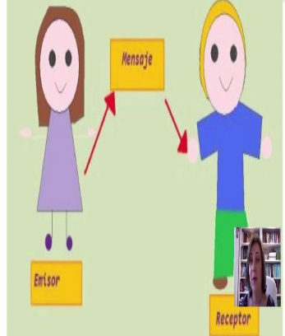
Modelo comunicativo
Se basa en la Teoría Conductista (disciplina líder en esos momentos).
• El comportamiento humano era entendido como una unidad entre
ESTÍMULO y RESPUESTA.
Estímulo: Es el agente o condición primaria de la respuesta.
E → R
Limitaciones de la Teoría (aspectos negativos)
Mecanicista.
Fracciona el acto de la comunicación.
Relación lineal-unilateral.
Disgrega comprensión de la comunicación

Slide 7
Concepto sobre la SOCIEDAD DE MASAS
Individuo atomizado.
Carecen de tradiciones, reglas de comportamientos, líderes y estructura organizativa.
Aislamiento y alineación de las masas
Separados, sin vínculo, sin interacción.
Capacidad manipuladora.

